Slide 1
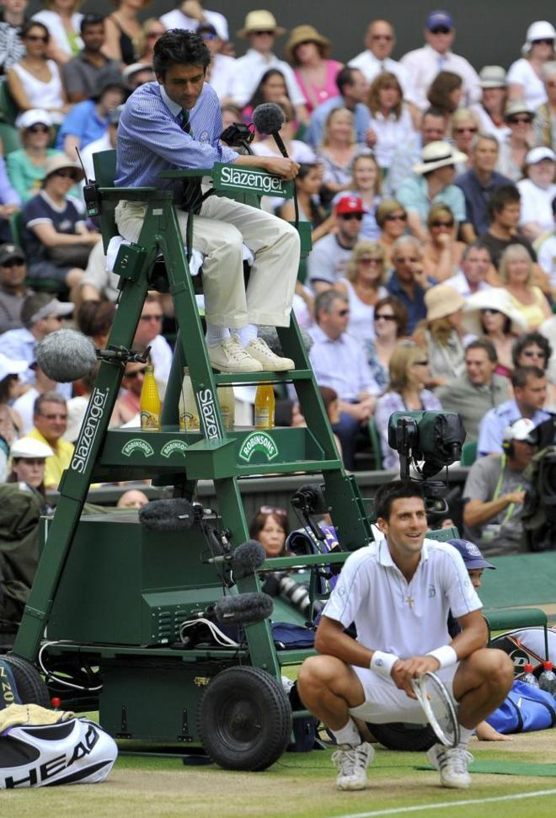
ΔΗΜΙΟΥΡΓΙΑ ΚΑΙ ΑΞΙΟΛΟΓΗΣΗ
ΕΞ ΑΠΟΣΤΑΣΕΩΣ ΕΚΠΑΙΔΕΥΤΙΚΟΥ ΥΛΙΚΟΥ
ΓΙΑ ΤΗΝ ΕΚΜΑΘΗΣΗ ΤΩΝ ΔΙΕΘΝΩΝ ΚΑΝΟΝΙΣΜΩΝ ΑΝΤΙΣΦΑΙΡΙΣΗΣ
ΣΤΟ ΠΛΑΙΣΙΟ ΤΗΣ ΣΧΟΛΗΣ ΔΙΑΙΤΗΣΙΑΣ
(ΕΘΝΙΚΟ ΕΠΙΠΕΔΟ-LEVEL 1)
Πρόγραμμα Μεταπτυχιακών Σπουδών:
«Επιστήμες της Αγωγής - Εξ Αποστάσεως Εκπαίδευση με την χρήση των ΤΠΕ (e-Learning)»
Μαρία Περογιαννάκη
Ρέθυμνο, 2019

Slide 2
Επιτροπή Κρίσης ΔΕ: κα Μαρία Κουτσούμπα κ. Ιωάννης Γκιόσος κ. Ηλίας Μαυροειδής
Πρόγραμμα Μεταπτυχιακών Σπουδών:
«Επιστήμες της Αγωγής - Εξ Αποστάσεως Εκπαίδευση με την χρήση των ΤΠΕ (e-Learning)»

Slide 3
Διατύπωση προβλήματος (1 από 2)
Εργαλεία ηλεκτρονικής μάθησης και
πολυμέσα
Καινοτόμες εκπαιδευτικές μέθοδοι
ποιοτική εκπαίδευση
Συνεργασία
Αλληλεπίδραση
Εξατομικευμένη μάθηση
Στο χώρο του αθλητισμού

Slide 4
Διατύπωση προβλήματος (2 από 2)
Συμπέρασμα:
Η επέκταση της χρήσης των πολυμέσων και των εφαρμογών του διαδικτύου στο χώρο του αθλητισμού μπορεί όχι μόνο να εμπλουτίσει τον παραδοσιακό τρόπο διδασκαλίας αλλά και να τον μεταβάλλει ριζικά.
Ανάδειξη ερωτήματος:
Κατά πόσο η εξ αποστάσεως εκπαίδευση με τις δυνατότητες που παρέχει μπορεί να αξιοποιηθεί επιτυχώς για την εκπαίδευση σε τεχνικά ζητήματα των αθλημάτων;
Παράδειγμα: Η διαιτησία του αθλήματος της αντισφαίρισης

Slide 5
Σκοπός
Η δημιουργία και η αξιολόγηση εξ αποστάσεως εκπαιδευτικού υλικού
  μοντέλο κατηγοριοποίησης των West (1996) & Λιοναράκη (2001)
  έντυπο διδακτικό υλικό της Σχολής Διαιτησίας εθνικού επιπέδου (level 1).
Η ανάδειξη της συμβολής της εξ αποστάσεως εκπαίδευσης και του πολυμορφικού υλικού στην επιμόρφωση σε τεχνικά ζητήματα των αθλημάτων στο χώρο της ΦΑ
Επιμέρους στόχοι
Να διερευνηθεί η καταλληλότητα του εξ αποστάσεως εκπαιδευτικού υλικού για την εκμάθηση των διεθνών κανονισμών αντισφαίρισης
Να διερευνηθεί η αποτελεσματικότητα του εξ αποστάσεως εκπαιδευτικού υλικού για την εκμάθηση των διεθνών κανονισμών αντισφαίρισης

Slide 6
Συνεισφορά της διπλωματικής
Πρώτη προσπάθεια για την εξ αποστάσεως επιμόρφωση αθλητών, προπονητών και υποψηφίων διαιτητών με σκοπό την ανάπτυξη της γνώσης τους αναφορικά με τα τεχνικά ζητήματα του αθλήματος της αντισφαίρισης.
Το παραγόμενο εκπαιδευτικό υλικό μπορεί να αποτελέσει την αφετηρία για
  Τη δημιουργία περαιτέρω υλικού και τη διαμόρφωση του συνόλου του εντύπου υλικού της Σχολής Διαιτησίας σε εξ αποστάσεως εκπαιδευτικό υλικό
  τη διενέργεια του θεωρητικού μέρους της Σχολής Διαιτησίας με εξ αποστάσεως επιμορφωτικό πρόγραμμα
Μακροπρόθεσμή ανάπτυξη του δικτύου διαιτησίας στην Ελλάδα με την αύξηση των συμμετεχόντων στη Σχολή.

Slide 7
Ερευνητικά Ερωτήματα
Σε ποιο βαθμό η μορφή και η παρουσίαση του εξ αποστάσεως εκπαιδευτικού υλικού υποκινεί το ενδιαφέρον των εκπαιδευόμενων για την εκμάθηση των διεθνών κανονισμών αντισφαίρισης;
Σε ποιο βαθμό το περιεχόμενο του εξ αποστάσεως εκπαιδευτικού υλικού υποκινεί το ενδιαφέρον των εκπαιδευόμενων για την εκμάθηση των διεθνών κανονισμών αντισφαίρισης;
Σε ποιο βαθμό το εξ αποστάσεως εκπαιδευτικό υλικό συμβάλλει στην επίτευξη των στόχων και των προσδοκώμενων αποτελεσμάτων;

Slide 8
Περιορισμοί εργασίας
Το εκπαιδευτικό υλικό αντιπροσωπεύει ένα μόνο τμήμα της Σχολής διαιτησίας αντισφαίρισης εθνικού επιπέδου (level 1) και όχι ολόκληρη τη Σχολή.
Η έρευνα που διεξήχθη για την αξιολόγηση του εκπαιδευτικού υλικού αναφέρεται σε ένα μικρό δείγμα γι’ αυτό και τα αποτελέσματά της αποτελούν ενδείξεις και όχι γενικεύσιμα αποτελέσματα.

Slide 9
Ανασκόπηση βιβλιογραφίας(1 από 5)
Εκπαιδευτικό υλικό
Αυτορρυθμιζόμενη μάθηση
Ο ρόλος του διδάσκοντα
ΤΠΕ και αυτονομία μάθησης
Εκπαίδευση Ενηλίκων

Slide 10
Ανασκόπηση βιβλιογραφίας (2 από 5)
εξΑΕ & Εκπαιδευτικό Υλικό (ΕΥ)
Το ΕΥ στην εξΑΕ (Λιοναράκης, 2009)
Στοχεύει στην αυτόνομη και ανακαλυπτική μάθηση μέσα από την δημιουργία ενός πλούσιου σε ερεθίσματα αλληλεπιδραστικού περιβάλλοντος
Παρέχει κίνητρα για μάθηση
Εμψυχώνει και ενθαρρύνει τον εκπαιδευόμενο
Παρέχει πολύπλευρες δραστηριότητες για την εις βάθος εμπέδωση του περιεχομένου
Έχει μια πολυμορφική διάσταση

Slide 11
Ανασκόπηση βιβλιογραφίας (3 από 5)
Το μοντέλο του «εκπαιδευτικού πακέτου» κατά τους West και Λιοναράκη
Εισάγει την έννοια της πολυμορφικότητας
  χρήση νέων τεχνολογιών
  αξιοποίηση ποικίλων μορφών εκπαιδευτικού υλικού
(Γκιόσος & Κουτσούμπα, 2005)
Ενθαρρύνει την ενεργητική εμπλοκή του εκπαιδευόμενου στην κατάκτηση της γνώσης
Δημιουργεί τις προϋποθέσεις για μια εξατομικευμένη μάθηση
Αναπτύσσεται σε τρεις δέσμες θεμελίων με κείμενα που επιτρέπουν την αλληλεπίδραση του σπουδαστή με το διδακτικό υλικό

Slide 12
Ανασκόπηση βιβλιογραφίας (4 από 5)
Η συμβολή της ηλεκτρονικής μάθησης στην εφαρμογή καινοτόμων εκπαιδευτικών μεθόδων στο χώρο της ΦΑ
Υιοθέτηση εποικοδομητικών στρατηγικών διδασκαλίας με στόχο
  την αποτελεσματική συνεργασία των μαθητών (Παπαμίχου, Δέρρη, & Βερναδάκης, 2018)
  την οικοδόμηση νέων γνώσεων σε παιχνίδια, δεξιότητες, στο χορό και τη γυμναστική (Δέρρη, Τζέτζης, & Παπαμίχου, 2018)
Τα μέσα απεικόνισης της κίνησης (βίντεο, animation) παρέχουν ποικίλους τρόπους παρουσίασης της εκτέλεσης διαφόρων κινήσεων και της απεικόνισης αθλητικών τεχνικών (αργή κίνηση, κίνηση κινούμενων εικόνων) (Leser, Baca, & Uhlig, 2011)
Τα ηλεκτρονικά περιβάλλοντα μάθησης που υποστηρίζονται από τη χρήση πολυμέσων (κείμενο, εικόνα, ήχο, γραφικά) επιτρέπουν τη συνεργασία των χρηστών, την αλληλεπίδραση χρήση και μέσου ενώ παρέχουν τη δυνατότητα εξατομικευμένης μάθησης (Dania, Chatzicharistos, Koutsouba & Tyrovola, 2011).

Slide 13
Ανασκόπηση βιβλιογραφίας (5 από 5)
Η συμβολή της ηλεκτρονικής μάθησης στην εφαρμογή καινοτόμων εκπαιδευτικών μεθόδων στο χώρο της ΦΑ
Η εξΑΕ μέσω της τηλεδιάσκεψης και των εφαρμογών του διαδικτύου αξιοποιείται τη δεκαετία που διανύουμε για τη διδασκαλία κινητικών δεξιοτήτων, όπως αυτή του χορού ως υποστηρικτικό υλικό αυτόνομα ή σε εκπαιδευτικές πλατφόρμες (Δανιά, Κουτσουμπά & Τυροβολά, 2016)
  πρόγμαμμα openDane
  πολυμεσική εφαρμογή Labankido©
  αξιοποίηση βίντεο youtube

Slide 14
Μεθοδολογία παραγόμενου εκπαιδευτικού υλικού (1 από 3)
Σκοπός δημιουργίας υλικού
Η διαμόρφωση της ενότητας «Κανονισμοί αντισφαίρισης» του εντύπου υλικού σε εξ αποστάσεως πολυμορφικό εκπαιδευτικό υλικό
Περιεχόμενο
Το βασικό κορμό του ΕΥ αποτελούν οι ενότητες:
i) Εισαγωγικά στην Αντισφαίριση
ii) Εισαγωγικά στη διεξαγωγή του αγώνα
iii) Οι κανόνες του παιχνιδιού

Slide 15
Μεθοδολογία παραγόμενου εκπαιδευτικoύ υλικού (2 από 3)
Αρχές ανάπτυξης ΕΥ με βάση την κατηγοριοποίηση των West & Λιοναράκη
Σταθερό αρχικό κείμενο, με λόγο απλό και κατανοητό
Περιεχόμενα μαθήματος, τίτλοι ενοτήτων, σκοπός, προσδοκώμενα αποτελέσματα, έννοιες κλειδιά (προκείμενα)
Παραπομπές, οδηγοί για περαιτέρω μελέτη, δραστηριότητες ελέγχου (μετακείμενα)
Ασκήσεις αυτοαξιολόγησης (διακείμενα)
Σύνδεσμοι για τη διευκόλυνση του εκπαιδευόμενου (επικείμενα)
Φωτογραφίες – γραφήματα για την κατανόηση των κειμένων και των οπτικών δεδομένων (παρακείμενα)
Μελέτες περίπτωσης και παραδείγματα (περικείμενα)
Οδηγίες και κατευθύνσεις για την πραγματοποίηση εργασιών (πολυκείμενα)
Οπτικοακουστικά μέσα – ηλεκτρονικό ταχυδρομείο – διαδίκτυο (πολυαντικείμενα)

Slide 16
Μεθοδολογία παραγόμενου εκπαιδευτικού υλικό (3 από 3)
Εργαλεία
Πλατφόρμα ασύγχρονης τηλεκπαίδευσης Chamilo e-learning & Collaboration Software
-ευελιξία στον χώρο, τον χρόνο και τον ρυθμό της μάθησης
-ποικίλων εργαλείων διαχείρισης μαθημάτων

Slide 17
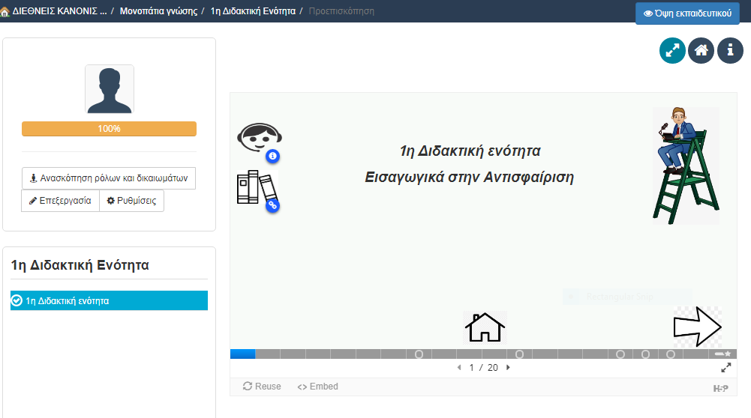
Παραγόμενο εκπαιδευτικό υλικό (1 από 2)
Το μάθημα στην ηλεκτρονική πλατφόρμα Chamillo

Slide 18
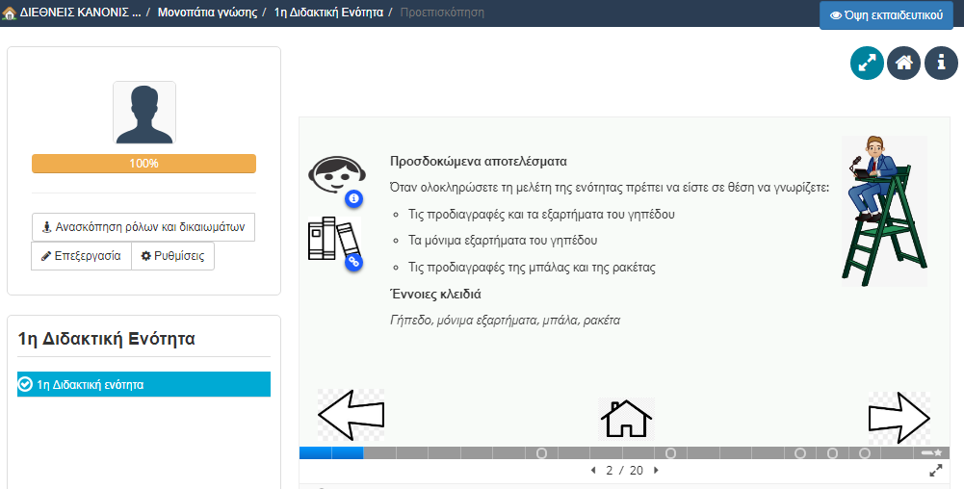

Slide 19
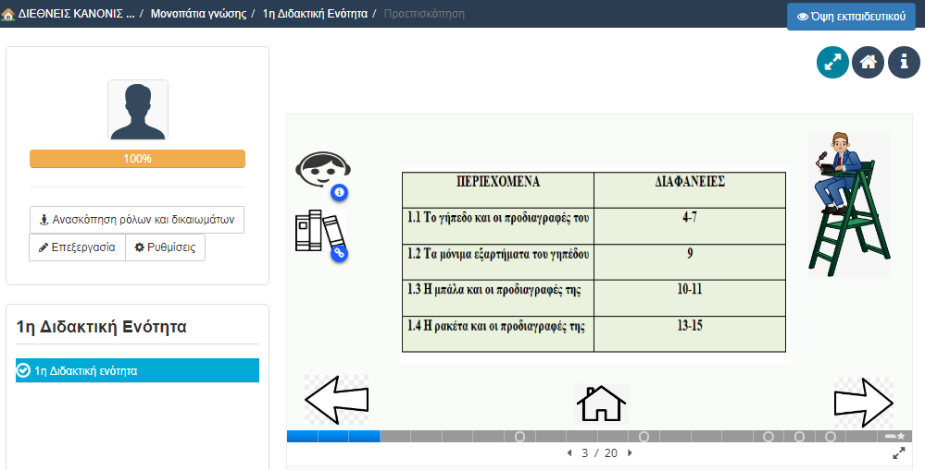

Slide 20
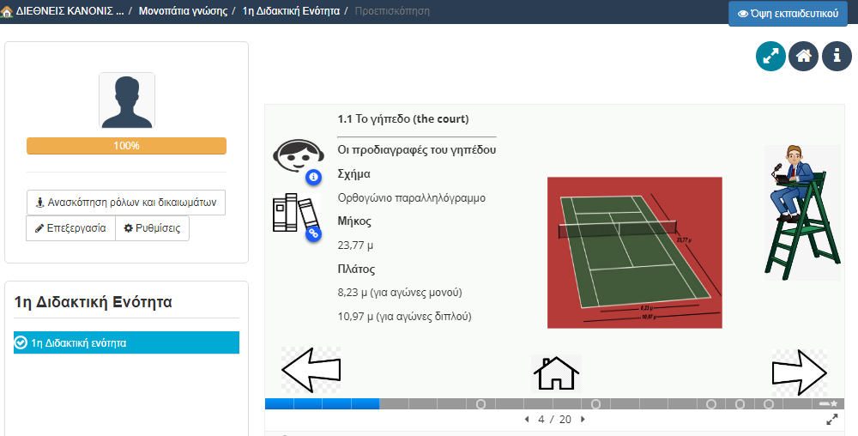

Slide 21
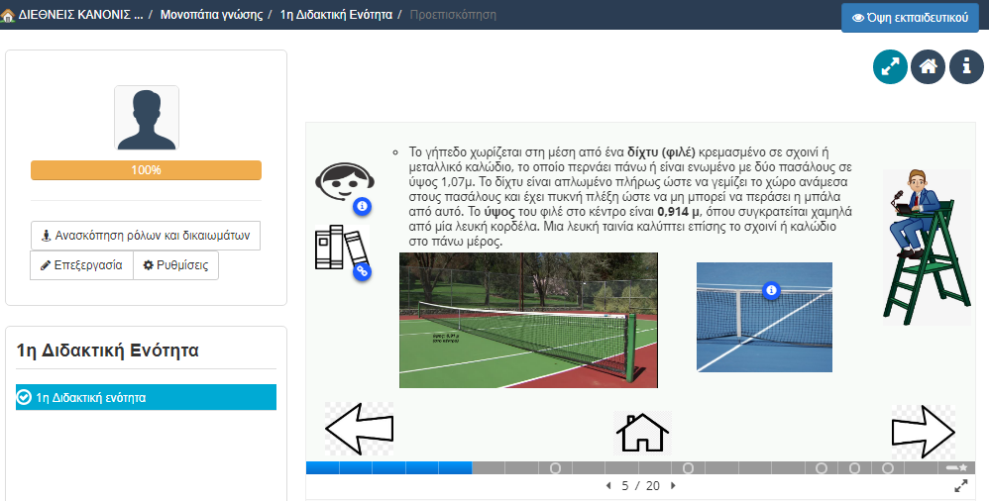

Slide 22
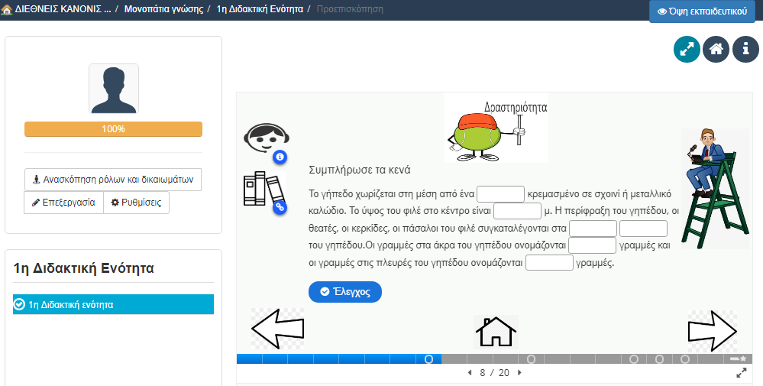

Slide 23
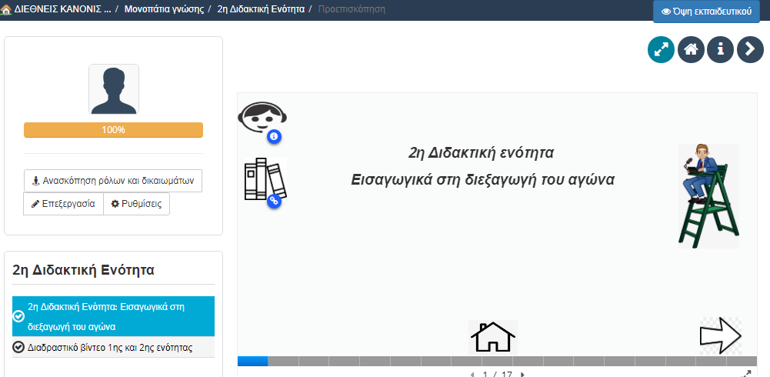

Slide 24
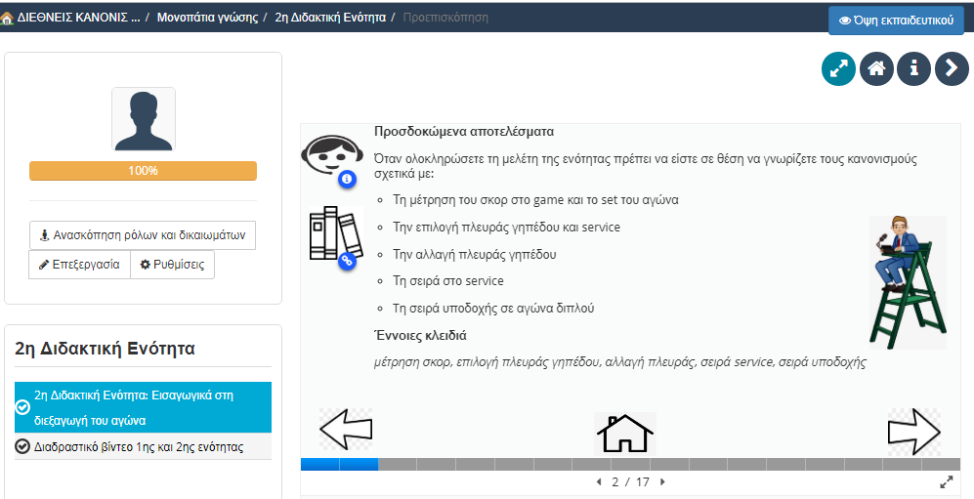

Slide 25
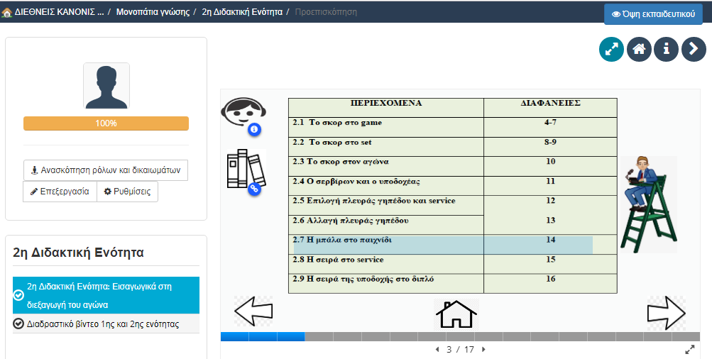

Slide 26
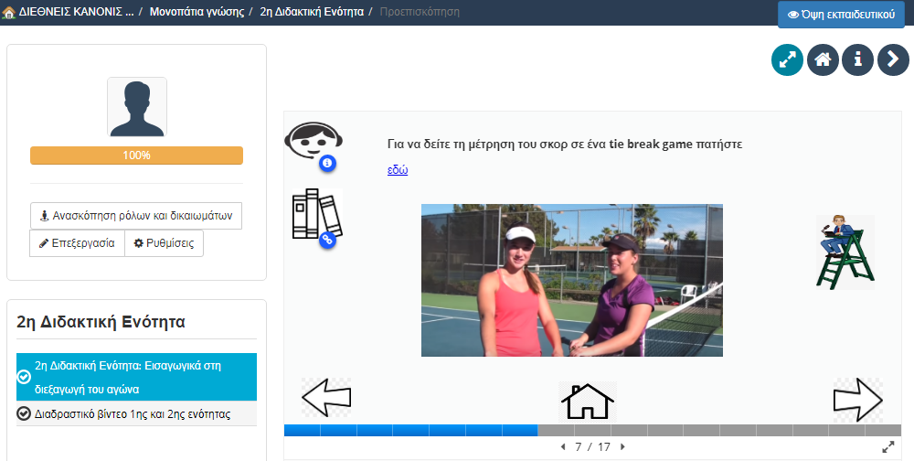

Slide 27
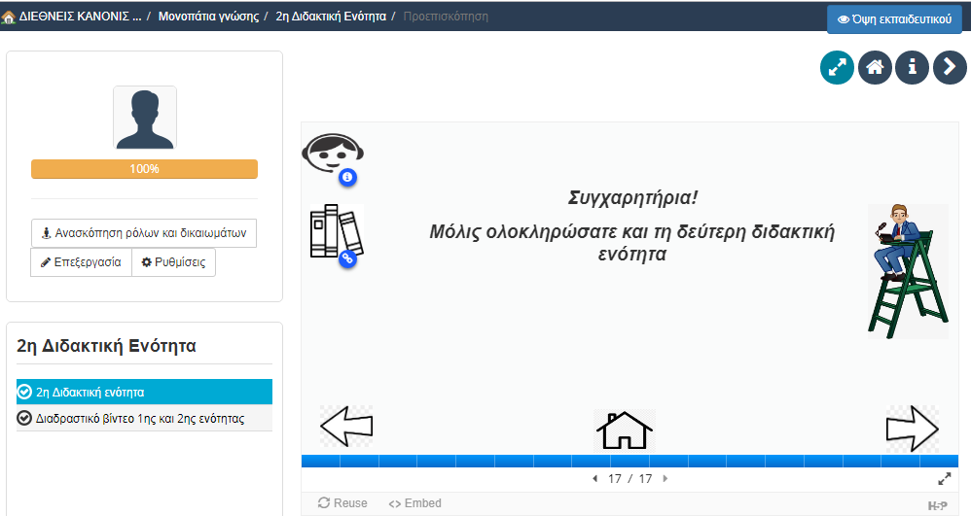

Slide 28
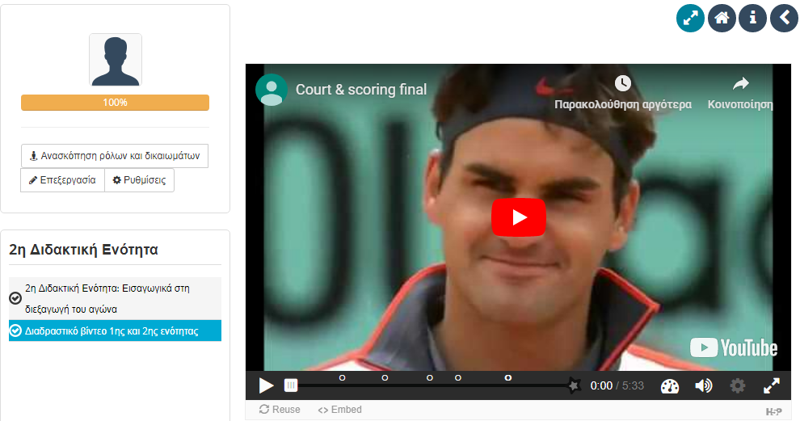

Slide 29
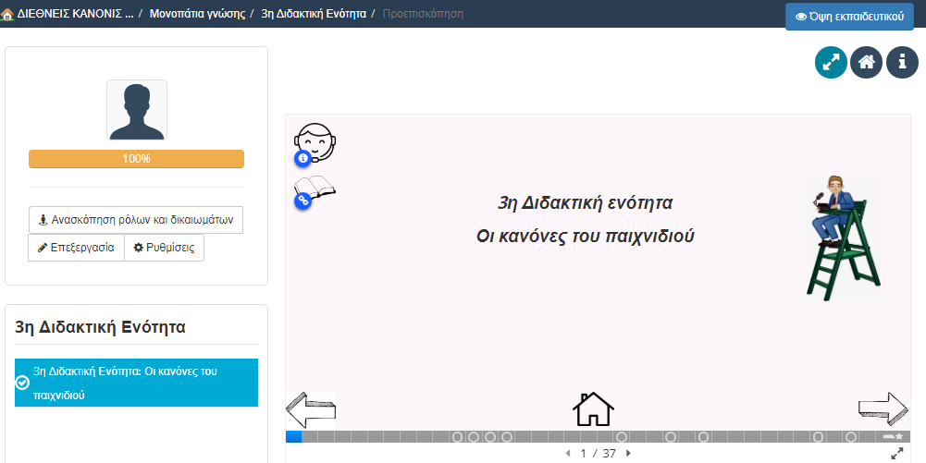

Slide 30
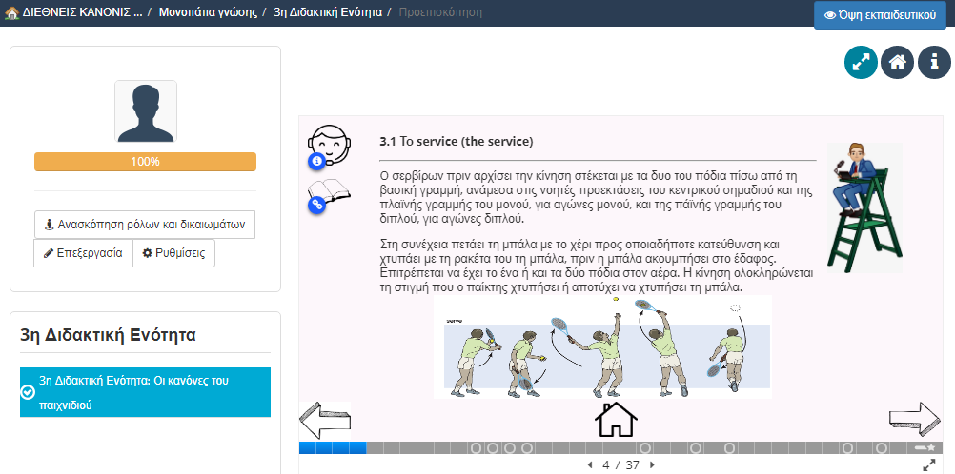

Slide 31
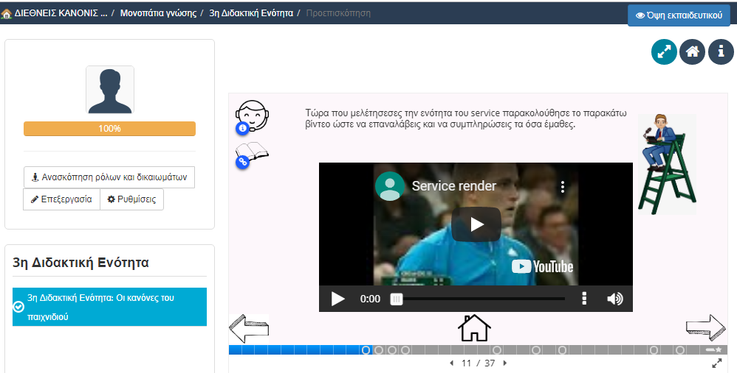

Slide 32
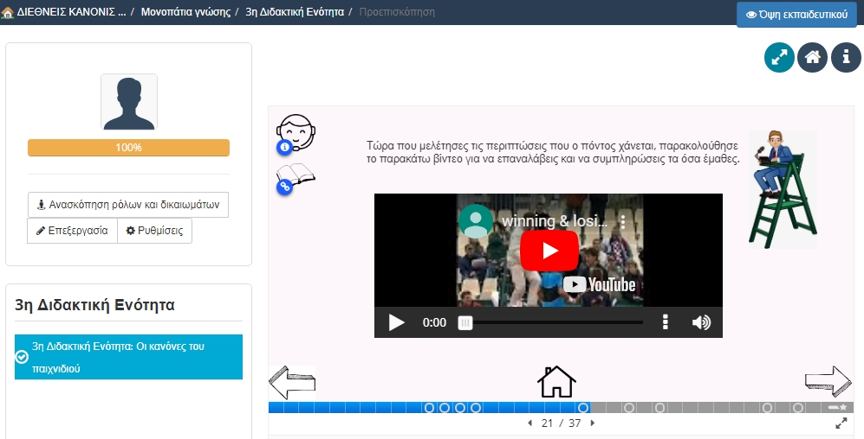

Slide 33
Παραγόμενο εκπαιδευτικό υλικό (2 από 2)
Το μάθημα στην ηλεκτρονική πλατφόρμα Chamillo
ΔΙΕΘΝΕΙΣ ΚΑΝΟΝΙΣΜΟΙ ΤΕΝΙΣ

Slide 34
Αξιολόγηση παραγόμενου εξΑΕ υλικού
Ερευνητική μέθοδος
Ποιοτική έρευνα με ημι -δομημένες συνεντεύξεις για την ανάδειξη των προσωπικών αντιλήψεων και απόψεων των συμμετεχόντων στο μελετώμενο θέμα
Συμμετέχοντες
  διεθνής διαιτητής αντισφαίρισης (expert)
  προπονητής
  έμπειρος αθλητής
  αρχάριος αθλητής
  ανεξάρτητος από τον χώρο του αθλήματος παρατηρητής.
Επιλογή δείγματος
Η αξιολόγηση του ΕΥ από εκπροσώπους με αντίθετα χαρακτηριστικά μεταξύ τους, όπως η ιδιότητα και ο χρόνος ενασχόλησης με το άθλημα εξυπηρετεί την ολιστική εξέταση και την εις βάθος διερεύνηση της καταλληλότητας και της αποτελεσματικότητας του υλικού

Slide 35
Αποτελέσματα αξιολόγησης (1 από 3)
1^{ο} ερευνητικό ερώτημα: «Σε ποιο βαθμό η μορφή και η παρουσίαση του εξ αποστάσεως εκπαιδευτικού υλικού υποκινεί το ενδιαφέρον των εκπαιδευόμενων για την εκμάθηση των διεθνών κανονισμών αντισφαίρισης».
Όλοι οι συμμετέχοντες εκφράζονται θετικά προς αυτό. Από τις απαντήσεις που δίνουν ξεχωρίζουν τα παρακάτω χαρακτηριστικά του ΕΥ:
Ξεκάθαρη δομή
Σαφήνεια και επάρκεια των οδηγιών
Ευχρηστία, ποικιλία εικόνων και επεξηγηματικών βίντεο
Ικανοποιητική έκταση

Slide 36
Αποτελέσματα αξιολόγησης (2 από 3)
2^{ο} ερευνητικό ερώτημα: «Σε ποιο βαθμό το περιεχόμενο του εξ αποστάσεως εκπαιδευτικού υλικού υποκινεί το ενδιαφέρον των εκπαιδευόμενων για την εκμάθηση των διεθνών κανονισμών αντισφαίρισης».
Οι συμμετέχοντες θεωρούν ενδιαφέρον το περιεχόμενο του ΕΥ. Υποστηρίζουν ότι οι δραστηριότητες – ασκήσεις αυτοαξιολόγησης υποβοηθούν τη μαθησιακή πορεία των εκπαιδευόμενων.
Ο διαιτητής αντισφαίρισης επισημαίνει την αναγκαιότητα εμπλουτισμού του υλικού με περισσότερες στοχευμένες ασκήσεις.

Slide 37
Αποτελέσματα αξιολόγησης (3 από 3)
3^{ο} ερευνητικό ερώτημα: «Σε ποιο βαθμό το περιεχόμενο του εξ αποστάσεως εκπαιδευτικού υλικού συμβάλλει στην επίτευξη των στόχων και των προσδοκώμενων αποτελεσμάτων».
Το περιεχόμενο των διδακτικών ενοτήτων που δημιουργήθηκαν βρίσκεται σε συμφωνία με τους εισαγωγικούς στόχους και τα προσδοκώμενα αποτελέσματα κάθε ενότητας
Επισημαίνεται η αναγκαιότητα της πρακτικής εξάσκησης στο εν λόγω αντικείμενο ώστε να μπορέσουν στην πράξη οι επιμορφούμενοι να εφαρμόσουν τις γνώσεις που αποκομίζουν.

Slide 38
Συμπεράσματα
Το έντυπο υλικό της Σχολής διαιτησίας αντισφαίρισης μπορεί να διαμορφωθεί σε εξ αποστάσεως ΕΥ με βάση το μοντέλο δημιουργίας εκπαιδευτικού υλικού των West & Λιοναράκη (1996, 2001).
Οι στόχοι δημιουργίας του υλικού εναρμονίζονται με τους στόχους που θέτει η εξΑΕ για το εκπαιδευτικό υλικό, διαθέτει μια πολυμορφική διάσταση και ενισχύει την αλληλεπίδραση υλικού με τον εκπαιδευόμενο
Το εξ αποστάσεως ΕΥ που δημιουργήθηκε είναι κατάλληλο για την εκμάθηση των διεθνών κανονισμών αντισφαίρισης με τη μέθοδο της εξ αποστάσεως.
Το ΕΥ είναι αποτελεσματικό για την εκμάθηση του εν λόγω αντικειμένου. Το περιεχόμενο των ενοτήτων που δημιουργήθηκαν βρίσκεται σε συνάφεια με τους εισαγωγικούς στόχους και τα προσδοκώμενα αποτελέσματα
Το υλικό μπορεί να αξιοποιηθεί ως εκπαιδευτικό υλικό για τη θεωρητική μόνο προετοιμασία των υποψηφίων διαιτητών.

Slide 39
Προτάσεις
Το υλικό μπορεί να αποτελέσει πρότυπο για τη δημιουργία περαιτέρω ΕΥ που θα καλύπτει το σύνολο του εντύπου διδακτικού υλικού της Σχολής διαιτησίας αντισφαίρισης, στο θεωρητικό της μέρος, με απώτερο στόχο τη μελλοντική του διενέργεια με τη μέθοδο της εξ αποστάσεως.
Η διερεύνηση της αποτελεσματικότητας του συγκεκριμένου υλικού σε ομάδα υποψηφίων διαιτητών σε σχέση με την απόδοσή τους σε εξετάσεις πιστοποίησης για την κατοχή του τίτλου διαιτησίας Eθνικού Eπιπέδου (level 1) συνδυαστικά με την πρακτική τους άσκηση.

Slide 40
Ενδεικτική Βιβλιογραφία
Ελληνόγλωσση
Γκιόσος, Ι., & Κουτσούμπα, Μ. (2005). Θεωρητικές προσεγγίσεις στο σχεδιασμό και την ανάπτυξη εκπαιδευτικού υλικού στην ΑεξΑΕ στο Ελληνικό Ανοικτό Πανεπιστήμιο. Στο Σπουδές στην Εκπαίδευση, Παιδαγωγικές και Τεχνολογικές Εφαρμογές.
Δανιά, Α., Κουτσούμπα, Μ., & Τυροβολά, Β.. (2016). Labankido©: μία τεχνολογική εφαρμογή για την εξ αποστάσεως διδασκαλία του ελληνικού παραδοσιακού χορού. Διεθνές Συνέδριο για την Ανοικτή & εξ Αποστάσεως Εκπαίδευση, 7(3Α). Ανακτήθηκε 5 Ιουνίου, 2019, από: doi: http://dx.doi.org/10.12681/icodl.613
Δέρρη, Β., Τζέτζης, Γ., & Παπαμίχου, Α. (2018). Η επίδραση ενός εξ αποστάσεως επιμορφωτικού προγράμματος στην εφαρμογή εποικοδομητικών στρατηγικών διδασκαλίας από εκπαιδευτικούς Φυσικής Αγωγής. Άθληση και Κοινωνία (1), σσ. 44-56. Ανακτήθηκε 2 Ιουνίου, 2019, από: http://ojs.staff.duth.gr/ojs/index.php/ExSoc/article/view/377
Λιοναράκης, Α. (2001). Ανοικτή και εξ αποστάσεως πολυμορφική εκπαίδευση: Προβληματισμοί για μια ποιοτική προσέγγιση σχεδιασμού διδακτικού υλικού. Στο Α. Λιοναράκης (Επιμ), Απόψεις και προβληματισμοί για την Ανοικτή και εξ Αποστάσεως Εκπαίδευση. (σσ. 33-52). Αθήνα: Προπομπός.
Ξενόγλωσση
Dania, A., Chatziharistos, D., Koutsouba, M., & Tyrovola, V. (2011). The use of technology in movement and dance education: recent practices and future perspectives. Procedia-Social and Behavioral Sciences (15), σσ. 3355-3351. Available in: https://www.sciencedirect.com/science/article/pii/S1877042811008457
Leser, R., Baca, A., & Uhlig, J. (2011, March). Effectiveness of Multimedia-Supported Education in Practical Sports Courses. Journal of Sports Science & Medicine , 10 (1), σσ. 184-192. Αvailable in: https://www.ncbi.nlm.nih.gov/pmc/articles/PMC3737889/

Slide 41
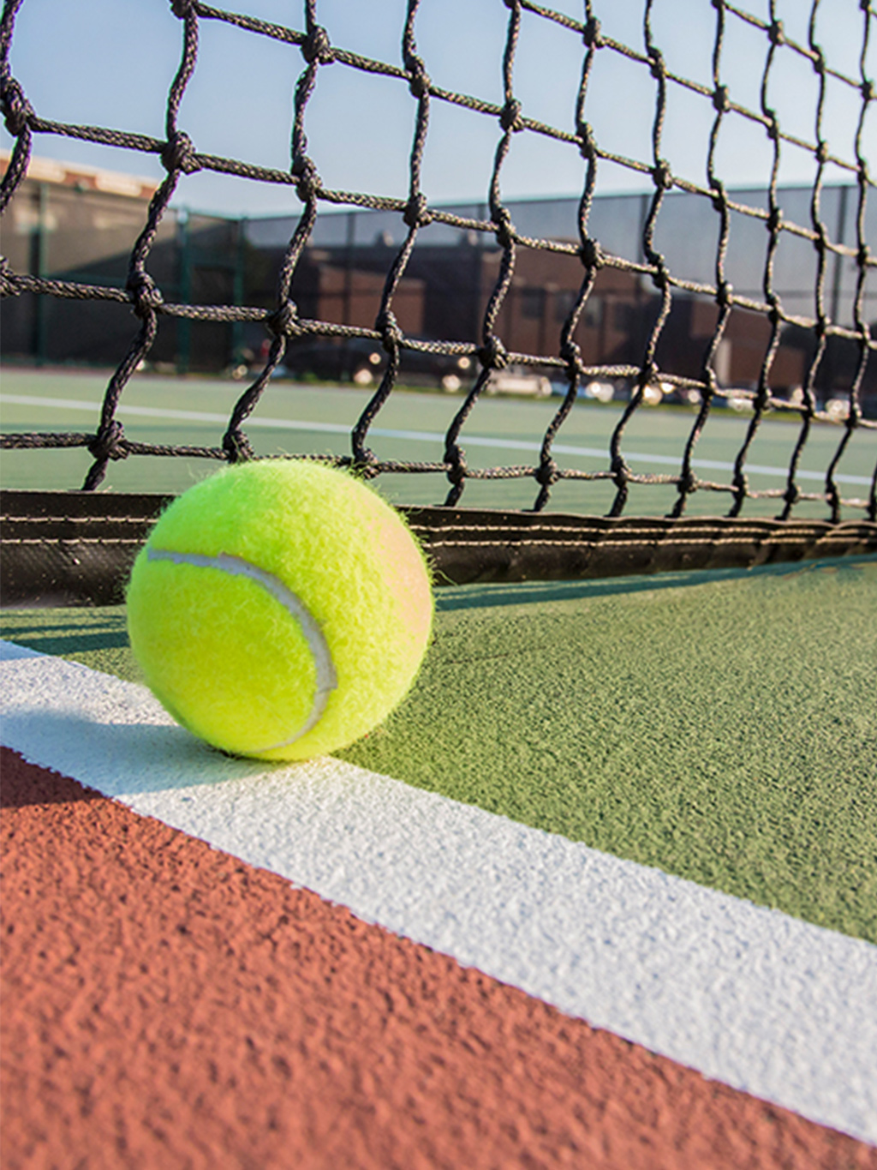
Ευχαριστώ για την προσοχή σας!
Τέλος

